Slide 1
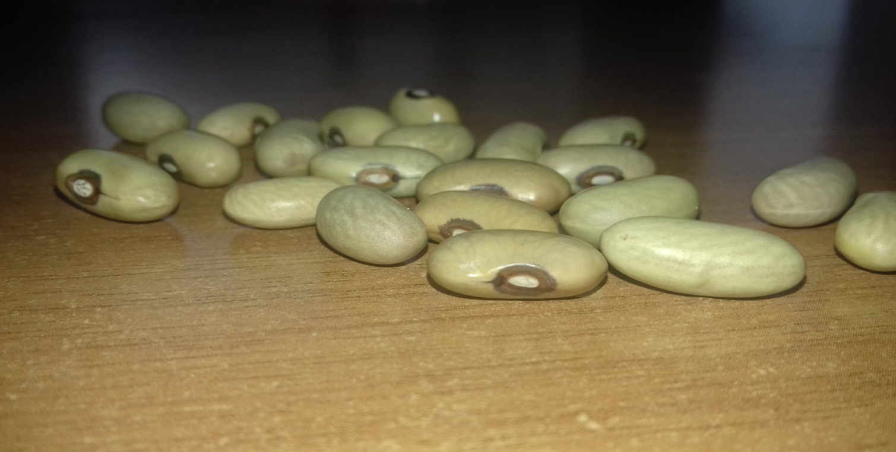
Klijanje graha

Slide 2
Prvi dan:stavljeno sjeme u zemlju i zaliveno.

Slide 3
Razvoj sjemenke graha:
Prvi dan:posađeno i zaliveno
Drugi dan:zaliveno

Slide 4
Razvoj sjemenke graha:
Drugi dan:zaliveno i nema promjene.
Treći dan:nema promjene:zaliveno i nema promjene.

Slide 5
Razvoj sjemenke graha:
Treći dan:nema promjene.
Četvrti dan:nazire se klica,zaliveno.

Slide 6
Razvoj sjemenke graha:
Četvrti dan:nazire se klica
Peti dan:klica izlazi iz zemlje

Slide 7
Razvoj sjemenke graha:
Peti dan:klica izlazi
Šesti dan:klica je izašla iz zemlje

Slide 8
Razvoj sjemenke graha:
Šesti dan:klica je izašla iz zemlje
Sedmi dan:Klica je izbacila stabljiku i listove

Slide 9
Razvoj sjemenke graha:
Sedmi dan:Klica je izbacila stabljiku i listove
Osmi dan:stabljika se ispravlja i širi listove

Slide 10
Razvoj sjemenke graha:
Osmi dan:stabljika se ispravlja i širi listove
Deveti dan:biljka se razvija,postaje jača i veća...

Slide 11
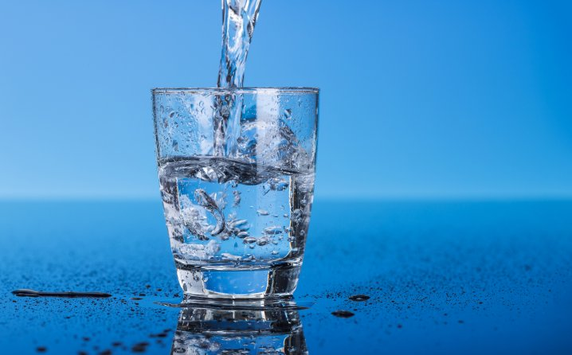
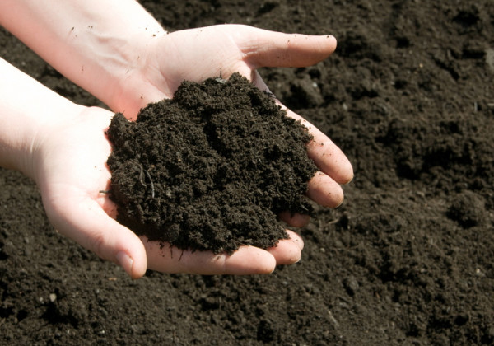
Materijali korišteni za sijanje graha:
To su:Plastična klasična čaša,zrna graha,zemlja i voda

Slide 12
Lorena grujić 5.c

